Slide 1

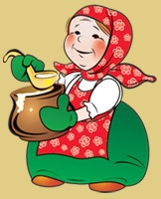
МКОУ Криулинская СОШ
Бабушкина аптека
Исследование провели:
Гордеева Настя, Хабибуллин Максим, Щевлев Артем,Решеткова Вика,Власов Дима, Власов Никита.
Соавтор:Истомина Нина Ильинична-учитель начальных классов.

Slide 2

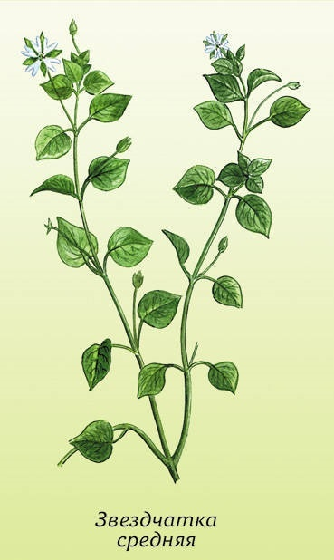
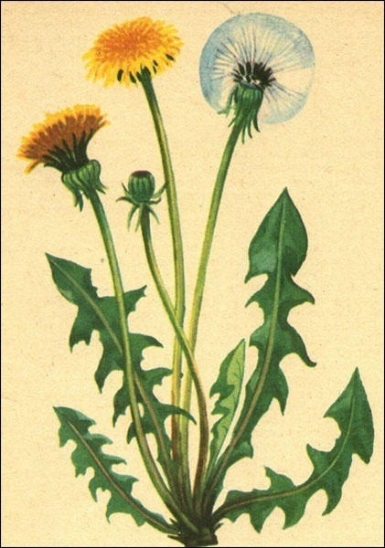
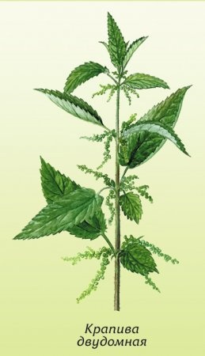
Лекарства – сорняки

Slide 3
Цель данной работы – познако- миться с лекарственными травами, растущими на любом дворе .
Задача – исследовать сорняки, растущие во дворе.
Объект исследования: лекарственные травы.
Предмет исследования: сорняки как лекарственные растения.

Slide 4
Методы работы: изучение литературы, ознакомление с травами двора
Гипотеза: если знать лекарственные свойства трав, растущих в нашем дворе, уметь ими пользоваться, скольких болезней мы сможем избегнуть, не превратив их в хронические.

Slide 5
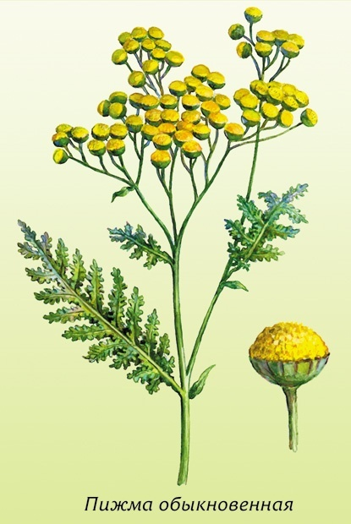

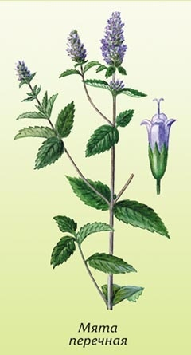
Много трав растёт полезных
На земле страны родной.
Могут справиться с болезнью:
мята пижма зверобой

Slide 6
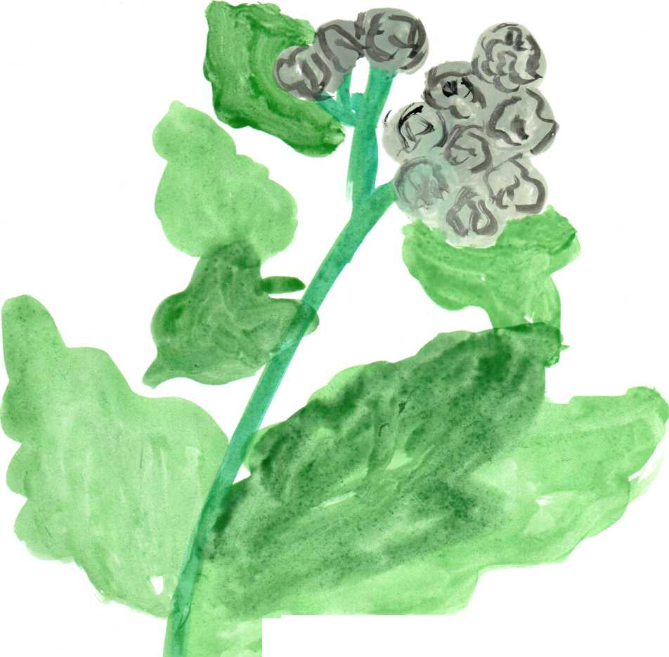
Лопух
Кто ни прикасается - за того цепляется.

Slide 7
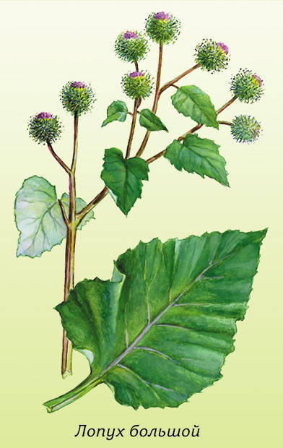
«Репейное» масло — популярное средство от выпадения волос (настаивают репейный корень на миндальном или оливковом масле).
Только корни надо использовать свежие.

Slide 8
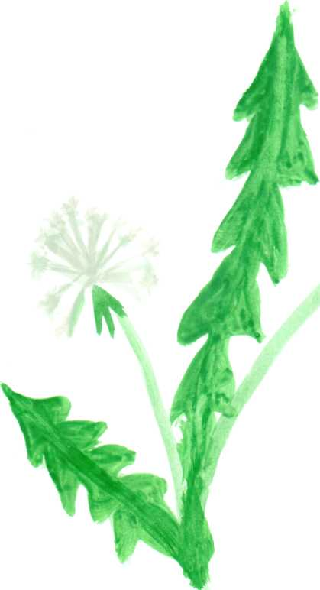
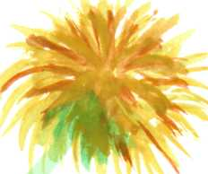
Рос шар бел, ветер дунул - улетел.
Одуванчик

Slide 9
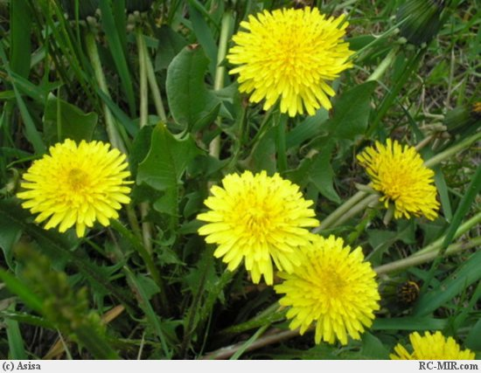
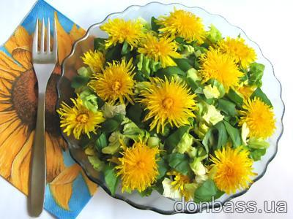
Одуванчик содержит много витаминов, он улучшает аппетит, его соком лечат ожоги, одуванчик выводит вредные вещества, им лечат заболевания желудка.

Slide 10
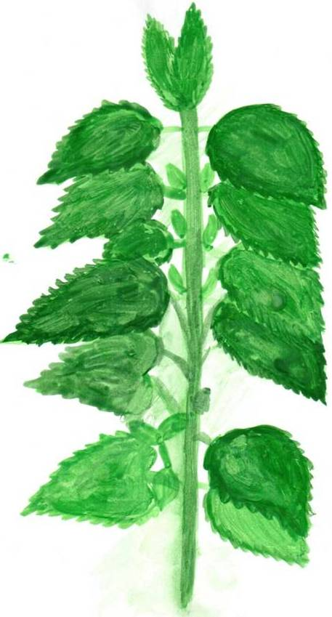
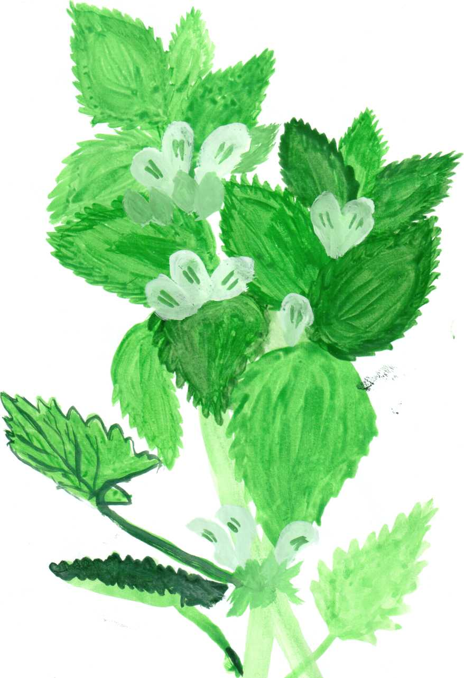
Злая как волчица, жжётся как горчица
Что это за диво? Это же …
Жгуча крапива родится
Да в щах пригодится.

Slide 11
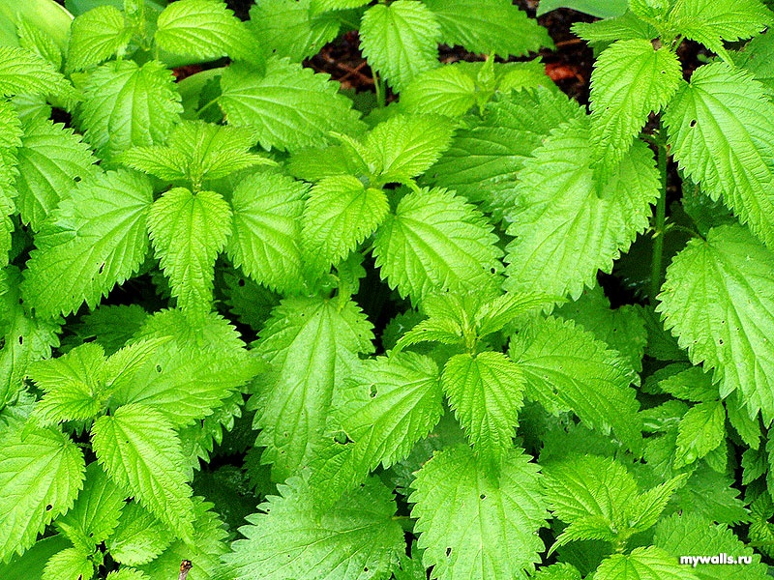
Крапива
В народной медицине крапива используется как ранозаживляющее, общеукрепляющее, слабительное, витаминное, отхаркивающее средство. Она применяется при заболеваниях сердца, аллергиях. Наружно - при ранах, кровотечениях, кожных заболеваниях, для укрепления волос.

Slide 12
Мокрица
Мокрица обладает противовоспалительным, действием.
Её добавляют в салаты для лечения начальной стадии заболевания сердца

Slide 13


Slide 14
32%

Slide 15
Вывод:
Мы поняли, что лекарственных растений на наших дворах довольно много, что эти растения – ценные лечебные средства.
Можно специально высаживать во дво- ре лекарственные травы, сделать клумбу – дворовую «аптеку».
Она будет бесплатно лечить и поддер- живать наше здоровье. Надо только прило- жить руки и поухаживать за «аптекой» в первое время.

Slide 16
Спасибо
за
внимание

